Slide 1
Nefinanční podpora inovací a inovační podnikání
Řízení inovací
Ing. Žaneta Rylková, Ph.D.

Slide 2
Financování inovací, výzkum a vývoj, transfer technologií
Financování inovací v České republice
Soukromé zdroje Veřejné zdroje
- Podniky státní regionální EU
- Banky - přímé - přímé - rámcové programy
- Joint Ventures - nepřímé - nepřímé - strukturální fondy
- Jednotlivci - další

Slide 3
CzechTrade
Agentura zřízená MPO ČR
Podporuje export českých podnikatelů
Úkolem zvyšovat konkurenceschopnost českých podnikatelů v zahraničí, pomoc proniknout na zahraniční trhy
Poskytuje exportní informace (o exportních příležitostech, poradenství, zahraniční výstavy a veletrhy)

Slide 4
CzechInvest
Agentura pro podporu podnikání a investic (CI)
Státní příspěvková organizace podřízená MPO ČR
Posiluje konkurenceschopnost české ekonomiky prostřednictvím podpory MSP, podnikatelské infrastruktury, inovací, technologických center
Poskytuje informace o možnostech podpory, zprostředkovává státní investiční podpory

Slide 5
Česká centra
Příspěvková organizace Ministerstva zahraničních věcí
24 poboček ve různých zemích
Poskytuje celkovou péči o české podnikatele, vyhledává potenciální obchodní partnery, informace o výstavách, krátkodobě pronajímá kanceláře, poskytuje překladatelské služby

Slide 6
Agentura pro podnikání a inovace
Tato státní příspěvková organizace podřízená MPO má na starosti implementaci podpory podnikání a inovací ze strukturálních fondů EU.
Inovační vouchery

Slide 7
Podnikatelské inkubátory
Podpora rozjezdu začínajících podnikatelů, resp. inovačních firem
Nabízí výhodnější podmínky za pronájem výrobních, laboratorních, kancelářských prostor, nabízí zabezpečení nezbytných administrativních a účetních činností
Zvýhodněné podmínky poskytovány po dobu cca 3 let, které jsou pro začínající podnikatele nejnáročnější.

Slide 8
Vědeckotechnické parky (VTP)
Obvykle infrastruktura, která zajišťuje partnerství nebo zprostředkovává kontakty mezi výzkumnými institucemi a VŠ a podnikatelským sektorem
S cílem napomáhat vzniku a rozvoji inovačně zaměřených podniků
Subjekt, který poskytuje prostory pro komerčně orientovaný výzkum, průmyslové osvojování výsledků výzkumu, inovace výrobků, rozvoj podnikání.

Slide 9
Asociace inovačního podnikání
Zájmové sdružení, podporuje inovační podnikání
Propaguje aktuální myšlenky inovačního podnikání ve vlastním časopise
Orientuje se na inovační firmy, transferová pracoviště, VTP, pracoviště výzkumu a vývoje.

Slide 10
Businessinfo.cz
Portál provozován MPO ČR
Informace pro podnikatele, začínající podnikatele, inovační podnikatele, MSP
Informace z oblasti legislativy, účetnictví, daní, podpor financování

Slide 11
Další služby a informační zdroje pro podnikatele
Asociace malých a středních podniků a živnostníků ČR
Hospodářská komora ČR
Svaz průmyslu a dopravy ČR
CEBRE – Česká podnikatelská reprezentace při EU

Slide 12
Další služby a informační zdroje pro podnikatele
TRENDCHART
  podpora inovačního podnikání
INNOBAROMETER
  databáze výsledků průzkumu zkušeností a priorit evropských manažerů v oblastí inovací.
CORDIS
  týká se evropského výzkumu a vývoje a inovací.

Slide 13
Inovativní podnik v systému inovací státu
systém inovací státu tvoří čtyři základní složky:
  řídící,
  vzdělávací,
  finanční,
  inovační podnikání.
subjekty inovačního podnikání v ČR :
  http://www.aipcr.cz/systempodnik.asp
Notes:
csvukrs

Slide 14
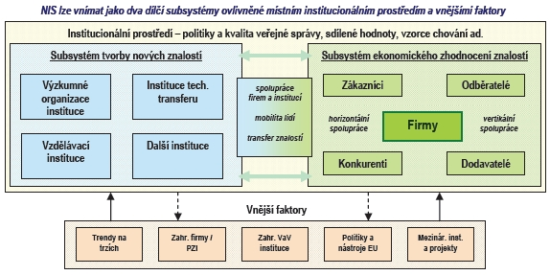
Význam inovací v rozvoji regionů, státu, spolupráce zainteresovaných stran
Struktura a prvky Národního inovační systému :
Notes:
csvukrs

Slide 15
Inovační podnikání v České republice
Silné stránky inovačního podnikání v ČR:
  tradici průmyslové výroby i tradiční inovační potenciál jejích pracovníků,
  zvyšující se počet malých a středních podniků, majících zájem o inovační procesy,
  využití progresivních technologií,
  zavádění inovovaných výrobků do výrobního sortimentu,
  významným faktorem je rozvoj fungující sítě vědeckotechnických parků.
Slabé stránky inovačního podnikání v ČR:
  nedostatek finančních zdrojů
  nízká úroveň inovační kultury
  malý počet inovovaných tuzemských výrobků uváděných na trh.
  nedostatečná podpora realizace nápadů, výchovy k podnikavosti. nízký počet patentových přihlášek
  velmi nízký počet inovačních firem,
  malý objem předstartovního, zárodečného financování
Notes:
csvukrs

Slide 16
Inovační podnikání
Evropská Komise doporučuje:
  spolupráci vysokých škol a výzkumných ústavů s průmyslem,
  zakládání nových technologicky orientovaných podniků,
  zakládání vývojových (spin-off) společností,
  podporu regionálních sítí pro podporu spin-off aktivit akademických pracovišť,
  financování inovací - investování tzv. Business angels a výcvik investičních analytiků inovačně přátelskou průmyslovou politiku,
  rozvoj všech přímých i nepřímých forem konzultací se zaměstnanci,
  vytváření daňových pobídek, které podpoří dodatečné podnikové investice do inovací.
Notes:
csvukrs

Slide 17
Inovační podniky příklady z praxe
Příklady dobré praxe inovačních podniků:
  Nanopharma – nanovláknové struktury
  SINDAT – investiční skupina
  Zentiva
  Baťa
  Toyota
Notes:
csvukrs

Slide 18
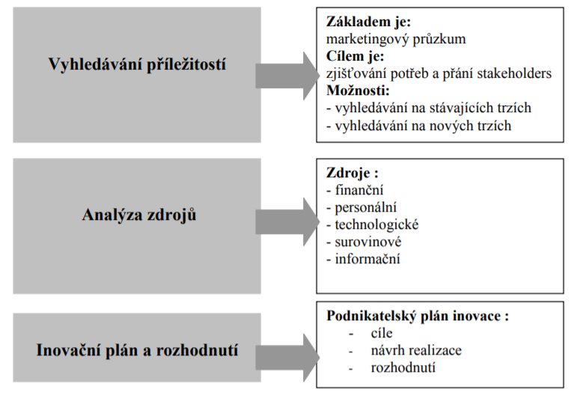
Model inovačního managementu

Slide 19
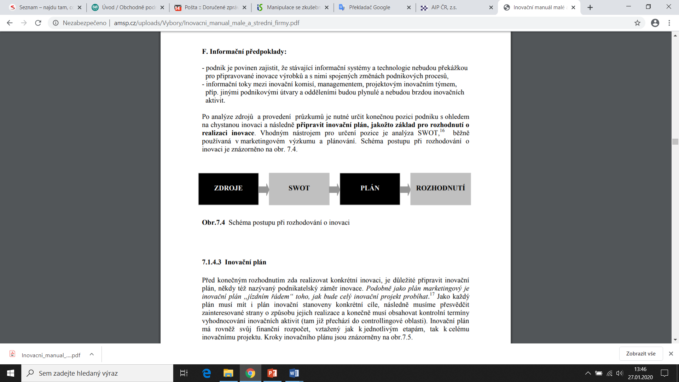
Schéma postupu při rozhodování o inovaci

Slide 20
Inovační podnikání
Inovační podnikání je souborem podnikatelských aktivit specializujících se na soustavnou realizaci inovací
Inovační podnikání může být realizováno:
  v rámci stávajícího podniku působícího v tržním prostředí (start-up)
  jako nový podnik působící v tržním prostředí (start-up)
  v rámci stávajícího podniku nebo organizace působící v neziskové sféře
  v rámci činnosti univerzit a výzkumných pracovišť (např. zakládání spin-off firem, start-up firem)
  jako nový podnik (nebo pobočka) založený zahraničním subjektem
Notes:
csvukrs

Slide 21
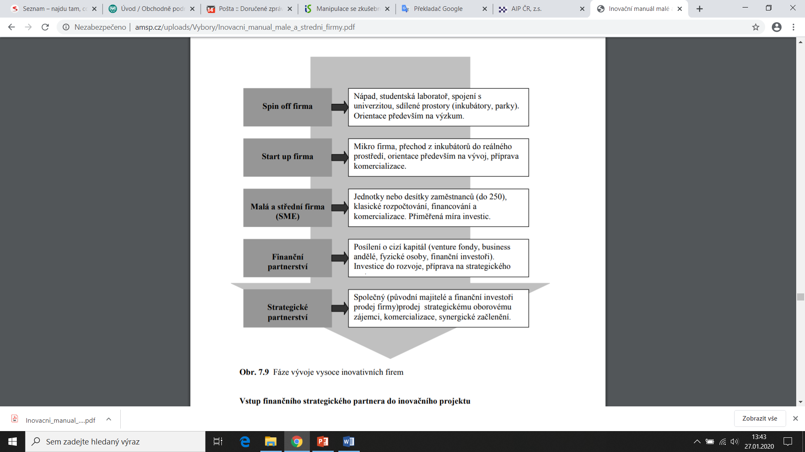
Fáze vývoje vysoce inovativních firem

